Slide 1
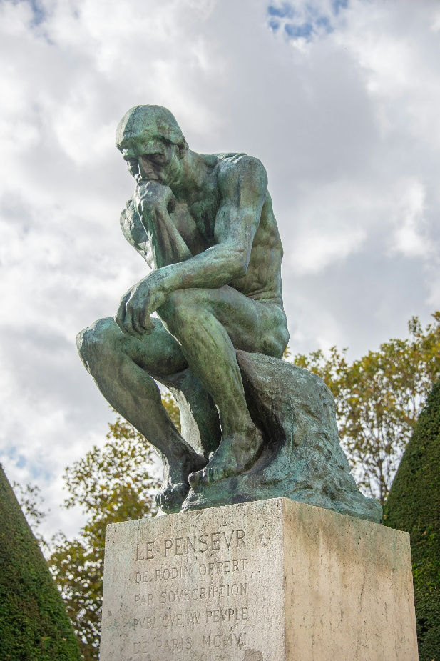
Simulation - 머신러닝을 위한 -
2026_Spring
조상구

Slide 2
Montecarlo Simulation
불확실한 결과를 예측하기 위해 반복적인 무작위 추출을 사용하는 통계적 기법
이름은 도박으로 유명한 모나코의 '몬테카를로' 카지노에서, 결과가 확률에 의존하는 도박처럼, 수학적으로 계산하기 너무 복잡한 문제들을 수만 번의 가상 실험을 통해 그 근삿값을 찾아내는 방식
몬테카를로의 작동 원리
변수 정의: 결과에 영향을 주는 불확실한 요소들을 정의
확률 분포 할당: 각 변수가 가질 수 있는 값의 범위와 확률(정규분포 등)을 설정
반복 실험: 컴퓨터를 이용해 무작위 값을 입력하며 수천, 수만 번의 시뮬레이션을 실행
결과 분석: 도출된 수많은 결과값의 평균이나 분포를 통해 최종 결과를 예측

Slide 3
문제 풀이
원주율 구하기
원의 면접 구하기

Slide 4
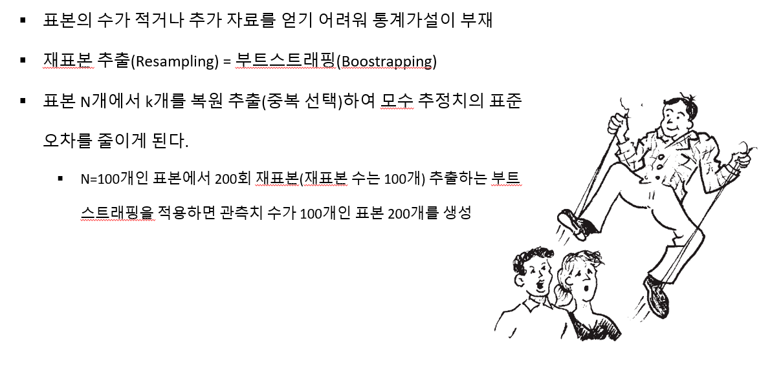
문제 풀이
표본 1000개에서 재표본추출을 복원추출(replace=True)방식으로 100개를 무한히 재표본 추출하여 평균과 분산에 대해 토론하라

Slide 5
문제 풀이
시간, 거리, 속도, 가속도에 대한 시뮬레이션(미적분)

Slide 6
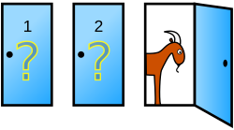
문제 풀이
Monty Hall Problem

